Slide 1
Welkom bij de Bliksemstage!
[Naam bedrijf]

Slide 2
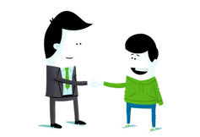
Wat gaan we vandaag doen?​
​Vandaag ga ik, [naam], uit het bedrijfsleven jullie wat vertellen over mijn werk bij [naam bedrijf].
Door middel van opdrachten gaan jullie zo echt ervaren hoe het is om te werken in de [sector bedrijf]!
Ijsbreker & kennismaking
Opdrachten
Afronding en evaluatie

Slide 3

Stap over de streep als de stelling over jou gaat of als je het ermee eens bent.
Ik weet wat ik wil worden.
Ik ken iemand die bij (bedrijf/sector) werkt.
Ik weet wat dit/deze bedrijf/organisatie doet.
Ik houd van sporten.
Ik ga elke dag met de fiets naar school.
De ijsbreker: over de streep
‘’Ik voel mij echt gemotiveerd. Ik heb namelijk geleerd dat ik mijzelf mag zijn. Dat ik niet bang hoef te zijn om het verkeerd te zeggen.’’ ​
​
​
​
​
Cherelly – 15 jaar, na een sollicitatietraining​

Slide 4

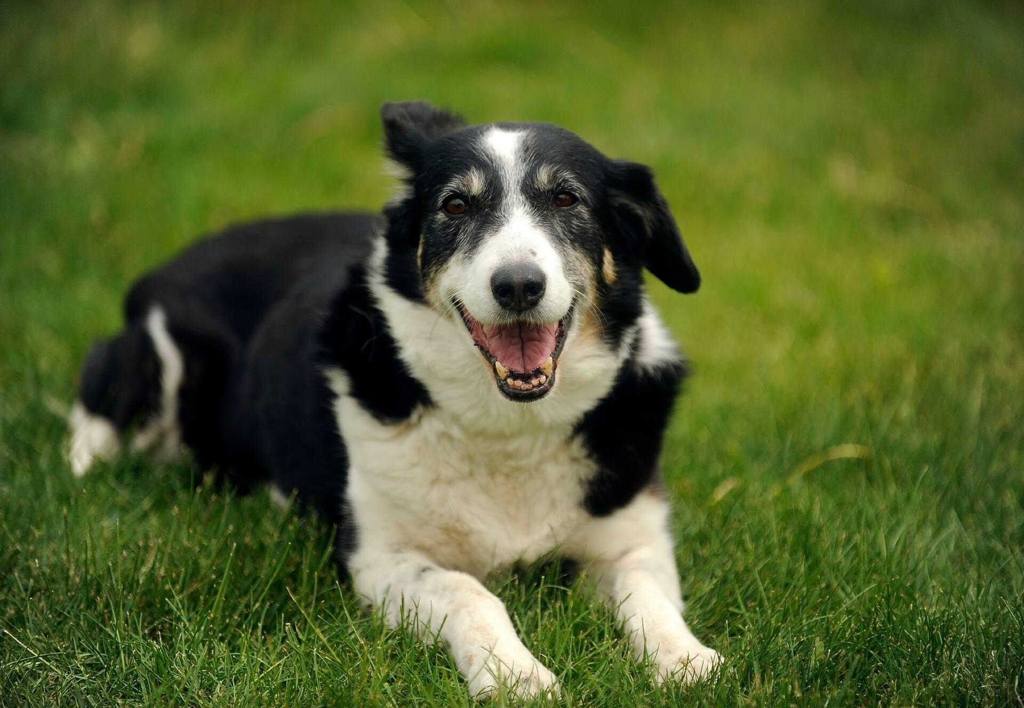

Dit ben ik! {a.d.h.v. 3 foto’s}
Voorbeeld:
Notes:
{Kies uit slide 3,4 en 5 één manier om jezelf voor te stellen. }
Stel jezelf voor aan de leerlingen. Hierbij is het van belang dat je laat zien dat je meer bent dan een werknemer in jouw bedrijf!​ Laat zien wie jij bent als persoon en wat je leuk vindt. Denk tactisch na over wat je laat zien: je hebt (soms) te maken met kinderen die opgroeien in armoede dus houdt daar rekening mee.
Voorbeelduitleg a.d.h.v. foto’s op de slide:
Ik ben ….., mijn lievelingsfruit is een mandarijn. Ik heb een hond genaamd ….. en hij woont al 10 jaar bij ons. Het is een …. soort hond. Ik woon in …. samen met mijn gezin. Ik heb een echtgenoot en twee kinderen.

Slide 5
Noem je naam en kies een vraag om te beantwoorden
Wie zijn jullie?
‘’Ik voel mij echt gemotiveerd. Ik heb namelijk geleerd dat ik mijzelf mag zijn. Dat ik niet bang hoef te zijn om het verkeerd te zeggen.’’ ​
​
​
​
​
Cherelly – 15 jaar, na een sollicitatietraining​
Wat is je lievelingseten?
Heb je een bijbaan? Zo ja: vertel er iets over
Wat is je lievelingsvak op school?
Heb je wel eens gespijbeld?
Omschrijf hoe je huis eruit ziet
Heb je broers of zussen?
Wat is het lekkerste dat er in de kantine te krijgen is?
Wie is de leukste docent(e)?
Wat wil je later worden?
Zou je graag een eigen bedrijf beginnen? Waarom wel/niet?
Wat lijkt je leuker: In de buitenlucht werken of op kantoor?
Welke richting heb je gekozen en waarom?
Notes:
Kies een van ‘wie zijn jullie’ slides, die je het prettigst vindt en verwijder de slides die niet gaat gebruiken.

Slide 6
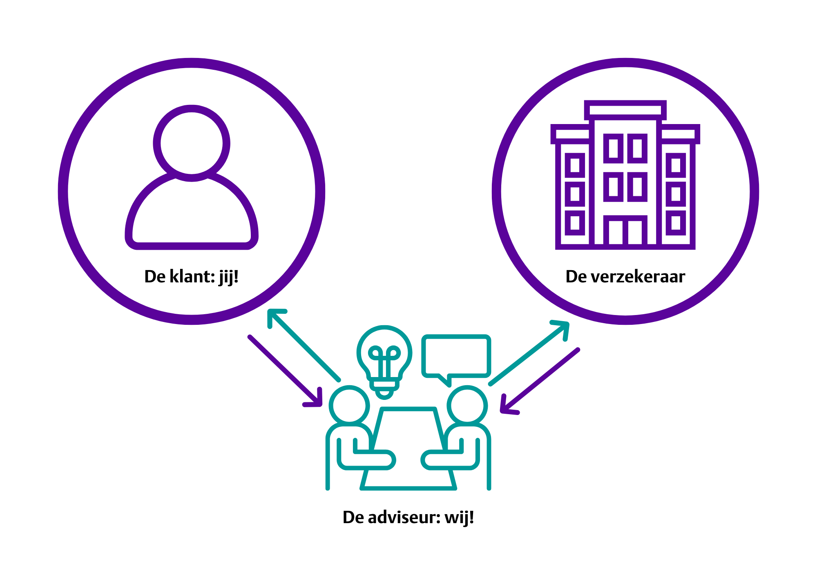
Beginnen bij het begin
Wat is verzekeren?
En wie doet wat?

Slide 7
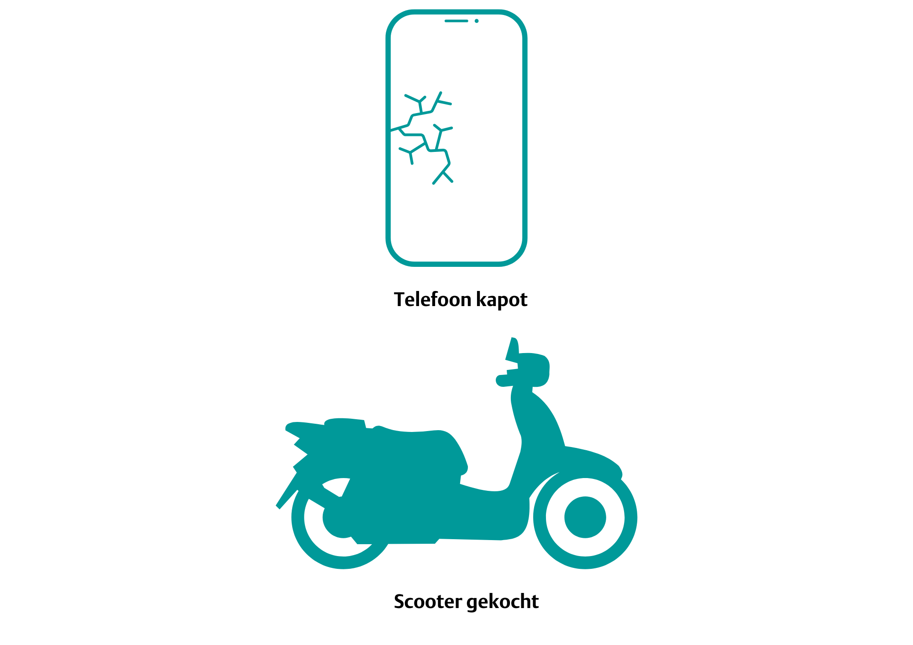
Voorbeelden

Slide 8
Dit is mijn werk
Ouderen
Geld
Fysiek/mentaal
Organiseren
Machines
Kinderen
Gesprekken voeren
Verkopen
Maken
[Jouw baan]
Buiten/Binnen
Bouwen
Samenwerken/ alleen werken
Mensen helpen
In de stad/ in de natuur
Staan/zitten
Eten
Notes:
In deze slide leg je uit wat jouw werk inhoudt. Dit doe je aan de hand van een mindmap.
Verwijder de steekwoorden die niet bij jouw werk passen en vul woorden aan die ook nog bij jouw werk passen. Licht kort toe aan de leerlingen waarom deze steekwoorden bij jouw werk passen.

Slide 9
Rondleiding
[Geef een rondleiding door het bedrijf, vraag enkele collega’s om wat te vertellen over hun baan. De leerlingen kunnen hen vragen stellen die ze hebben voorbereid.]​
Notes:
Houdt dit kort en krachtig, de praktische opdracht is het belangrijkste onderdeel van de Bliksemstage.

Slide 10

Pauze

Slide 11
Aan de slag
We gaan nu drie opdrachten doen:
Opdracht 1: de quiz
Opdracht 2: de belopdracht
Opdracht 3: advies geven
Opdracht 1 doen we met z'n allen!
Daarna maken we twee groepen die elkaar omwisselen.

Slide 12

Opdracht 1: de quiz
Spreek met elkaar af: links is A/waar, rechts is B/niet waar.
Of anders!
Maak duo's.
Ga met jouw duo bij het goede antwoord staan.
Zorg dat je zo veel mogelijk punten haalt!
Quiz in Canva

Slide 13
Opdracht 2: de belopdracht
We gaan oefenen met een telefonisch gesprek met een klant.
Bespreek eerst tips met elkaar over het voeren van een telefoongesprek.
De opdracht:
Bel met de klant en stel vragen. Gebruik hiervoor de stappen.
Jullie zien drie klantprofielen. Welke klant heb je aan de telefoon?
Heb je het goede profiel gevonden? Dan mag de volgende!

Slide 14
Opdracht 3: advies geven
Je bent pensioenadviseur / hypotheekadviseur / verzekeringsadviseur. [kies wat van toepassing is]
De opdracht:
Maak duo's/drietallen.
Bekijk samen met jouw groepje het klantdossier en vul het werkblad in.
Als iedereen klaar is, presenteert ieder groepje hun advies.

Slide 15

Wat vonden jullie van vandaag? ​
Wat vond je het leukst vandaag en waarom?
Zou je bij dit bedrijf willen werken? Waarom wel/niet?
Heb je nog tips?
Vul het digitale evaluatieformulier in!
Notes:
Let op: een dag voor de Bliksemstage ontvang je de digitale evaluatieformulieren voor zowel de docent als de leerling, als jouzelf. Zet deze links of QR-code alvast in de PowerPoint, zodat zij meteen de evaluatie kunnen invullen.

